Slide 1
Virtualbox – Création de machine virtuelle

Slide 2
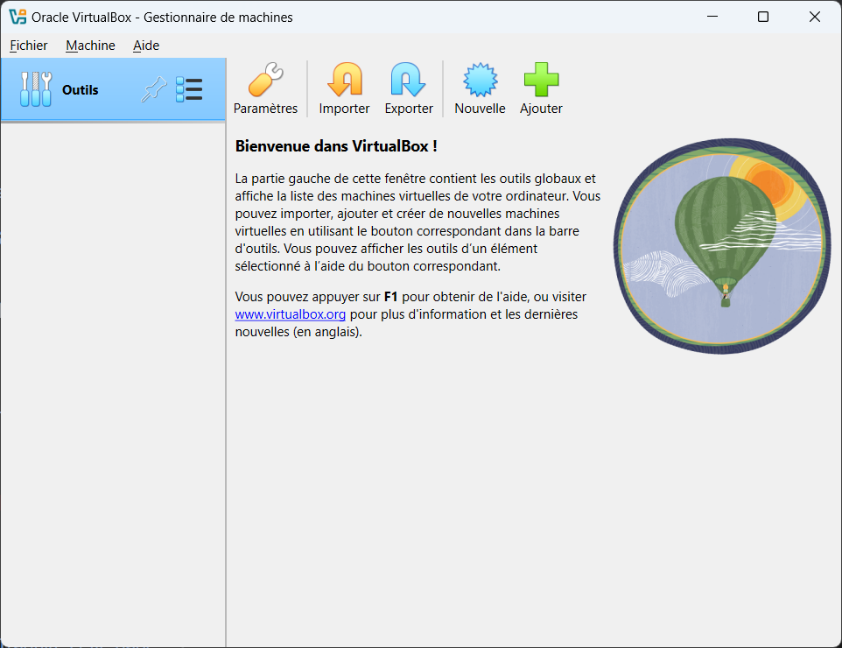

Slide 3
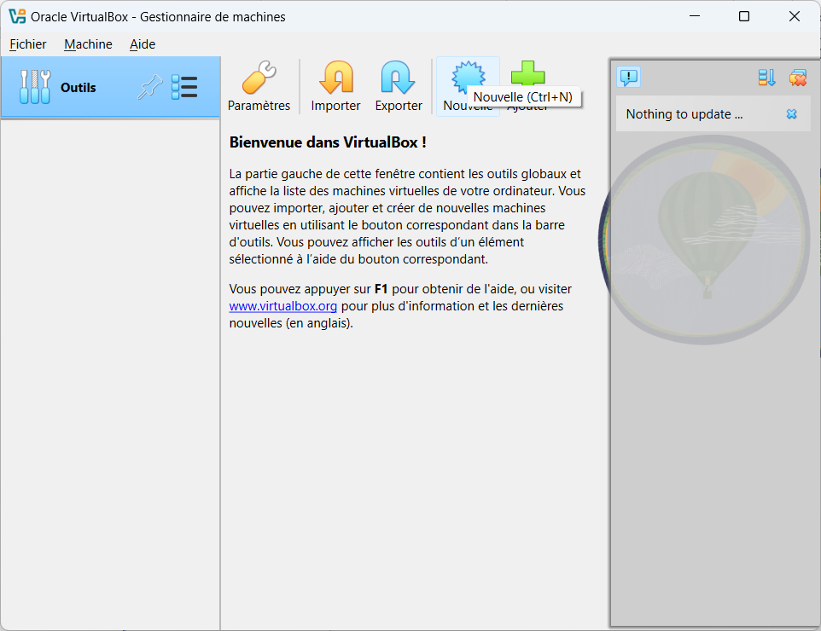

Slide 4
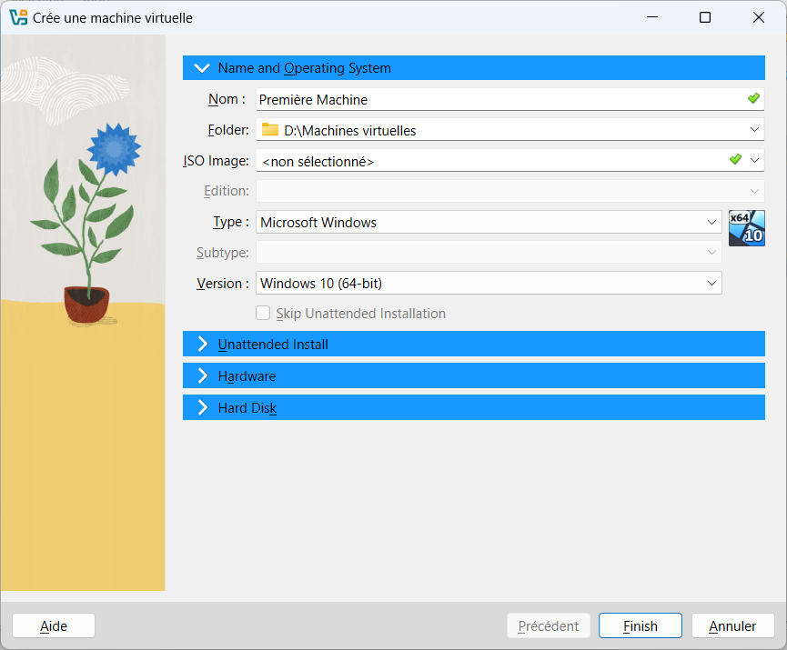
Section de base
Nécessite le nom de la machine et quel est le type de système d’exploitation qui sera installé.

Slide 5
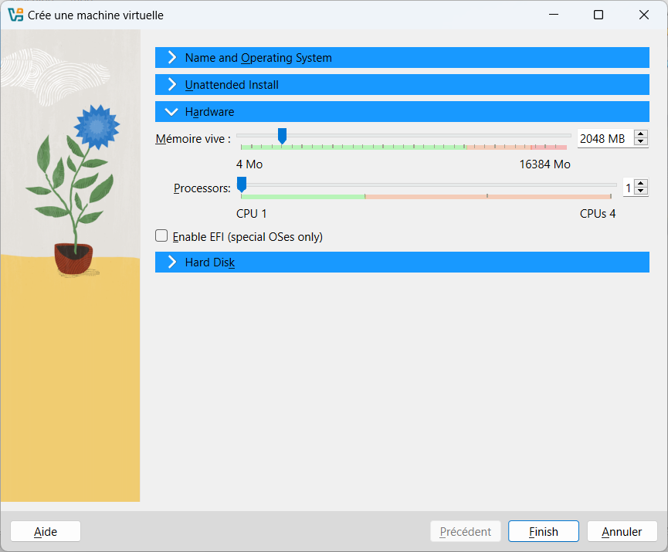
Section matériel
Virtuellement parlant. On doit donner de la mémoire vive et des cœurs de processeurs.
Si vous donnez plus que ce qui et dans la zone verte c’est que vous allez virtualiser plus que ce que votre ordinateur possède.
Impacte énorme sur la performance.
4096 Mo pour Windows 11 minimum

Slide 6
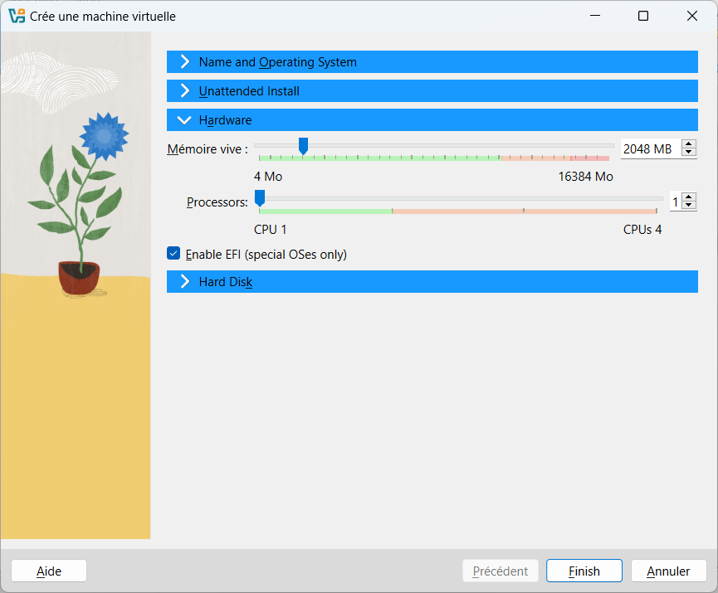
Type de bios
Si vous voulez avoir un bios régulier ou UEFI
Je recommande EFI vu les ordinateurs moderne.

Slide 7
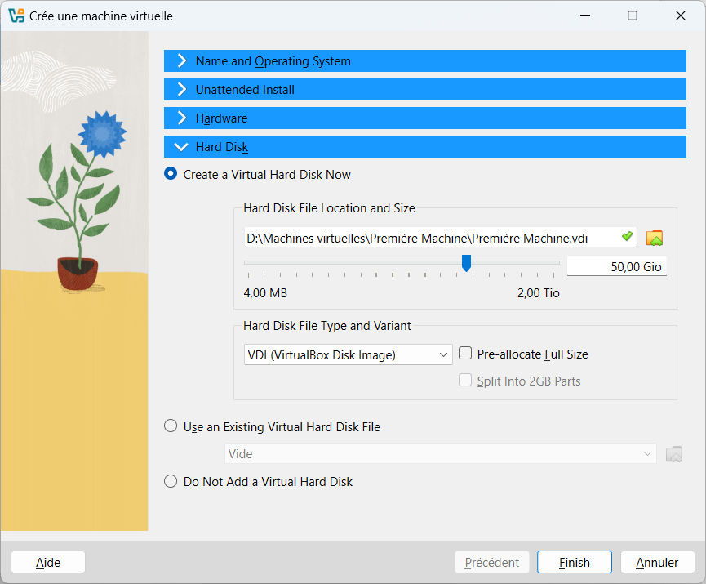
Disques durs
Va faire la création d’un fichier sur votre portable qui va faire office de disque dur pour la machine virtuelle
Si vous avez un ssd, ne cochez pas pre-allocation.
VDI est un format standard

Slide 8
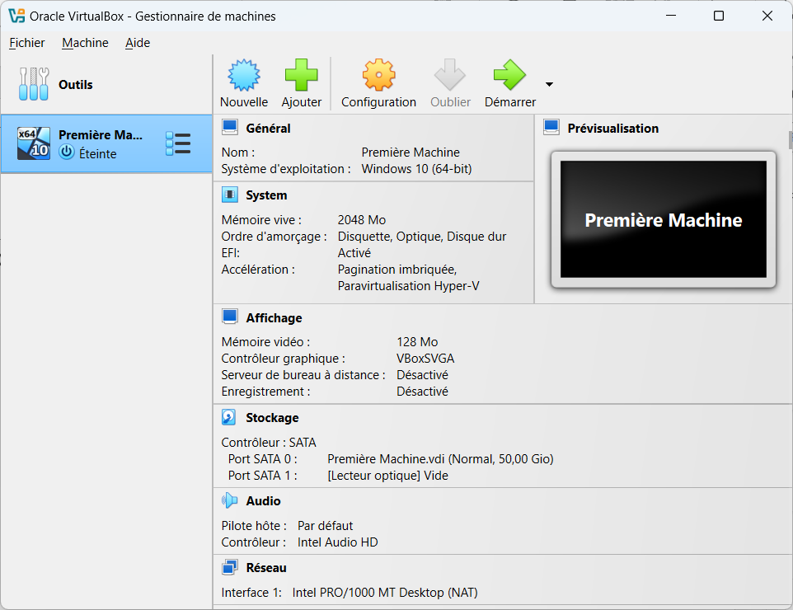
Résumé de la machine

Slide 9

Éditer les configurations de la machine

Slide 10
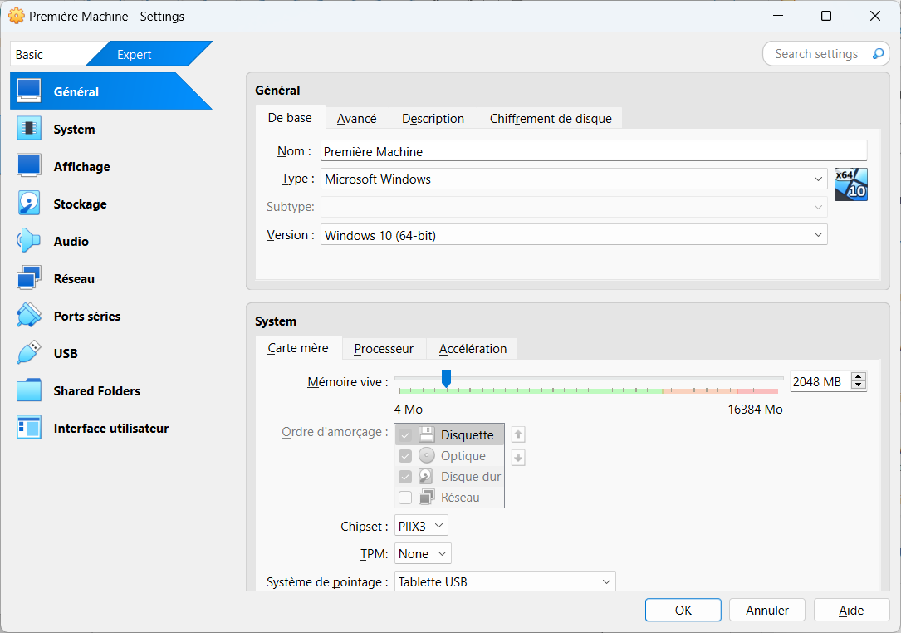
Passer en mode expert

Slide 11
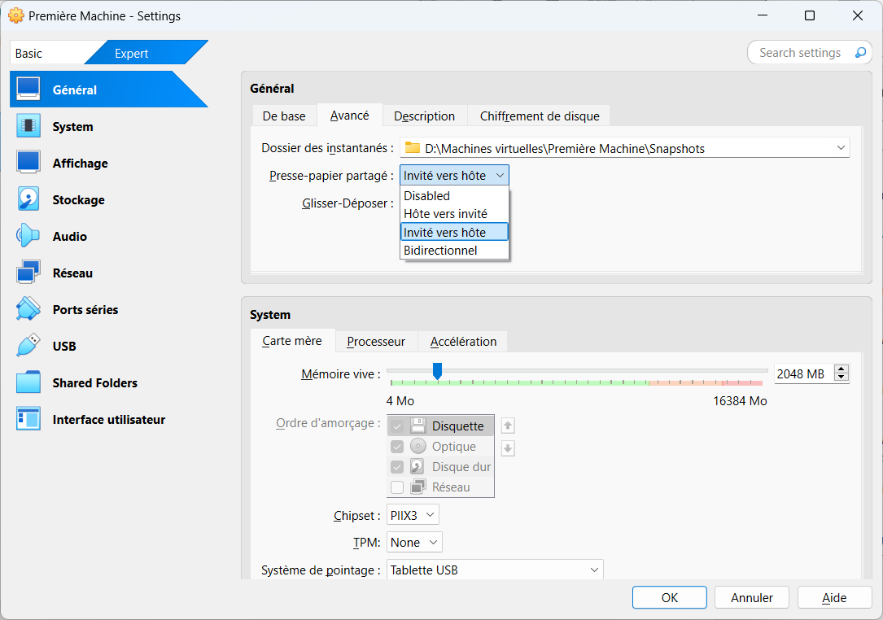
Activation du copier/coller entre votre Windows et celui de la machine virtuelle

Slide 12
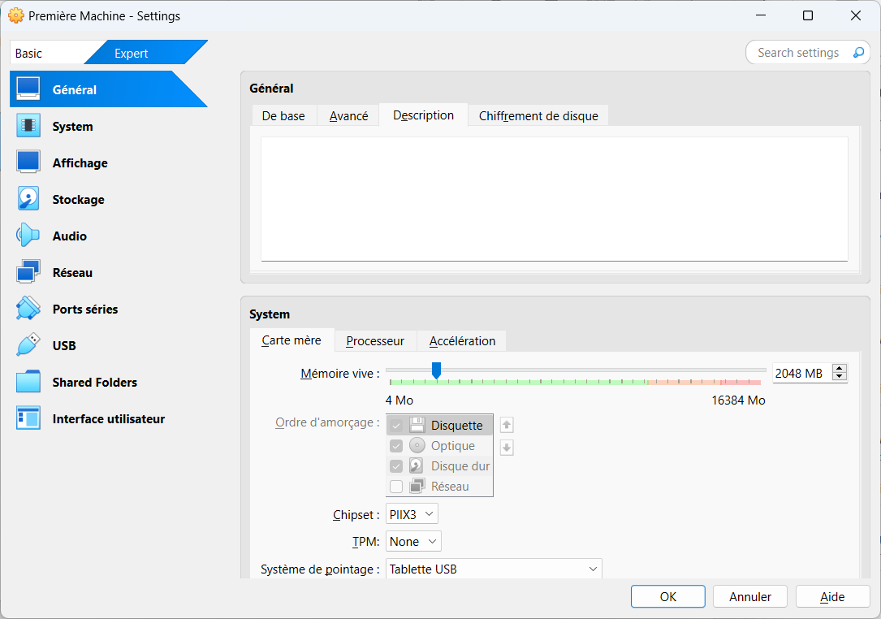
Description: Important
Si vous avez des mots de passe pour des machines de test. Des spécifications précises.
Encore une fois respectez le fait que c’est une machine en soit, donc toujours penser sécurité en premier.

Slide 13
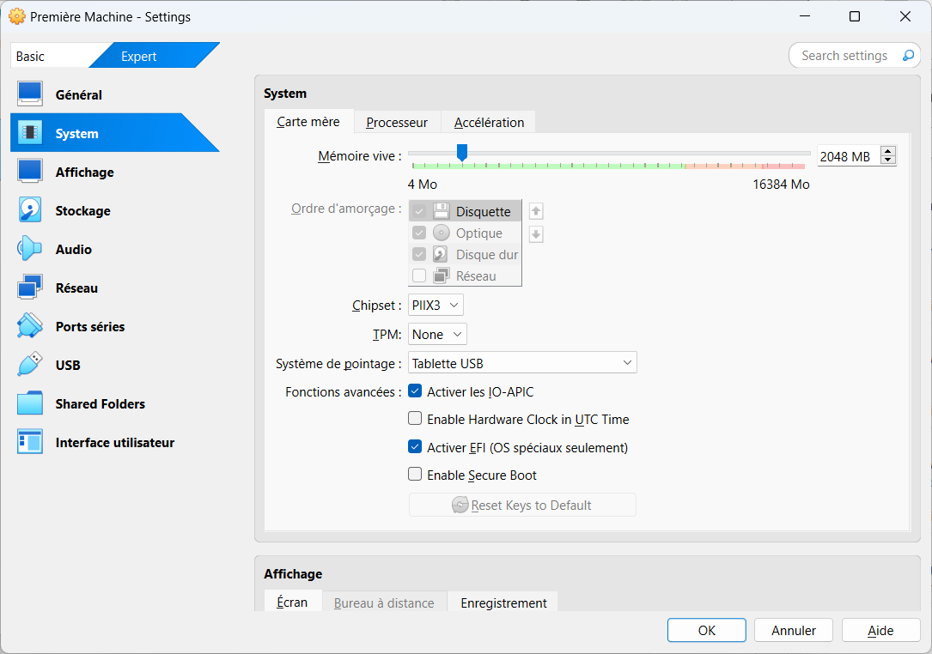
Système
Modification de la mémoire, du processeur du type de bios, du démarrage sécuritaire etc.
Est-ce que vous voulez un TPM (Trusted Platform Module)
TPM 2 Nécessaire pour Windows 11 (ou presque…)

Slide 14
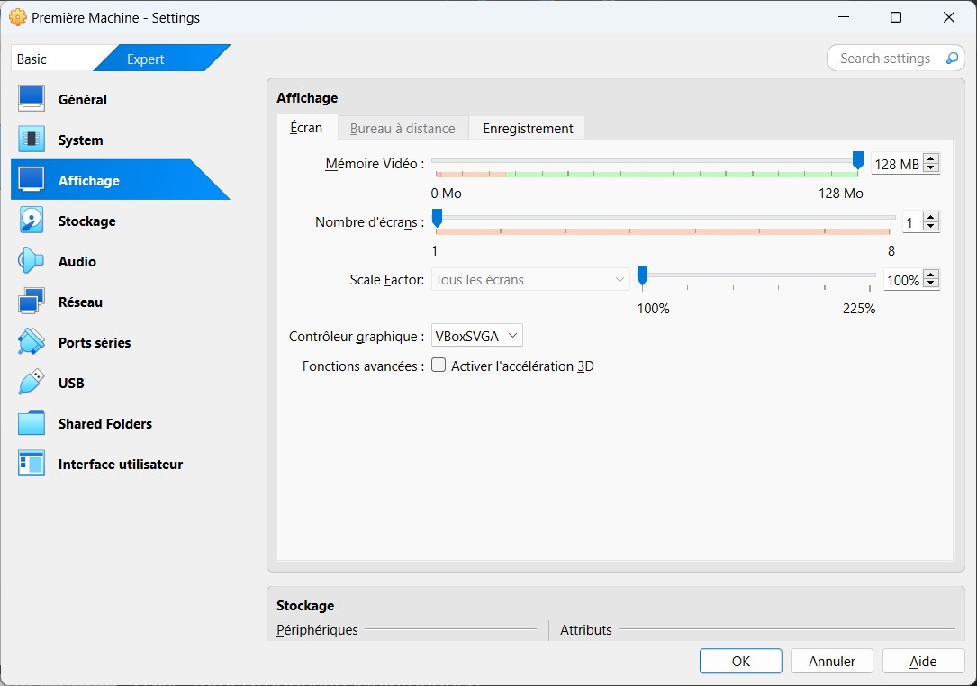
Affichage : Contrôleur graphique et accélération

Slide 15
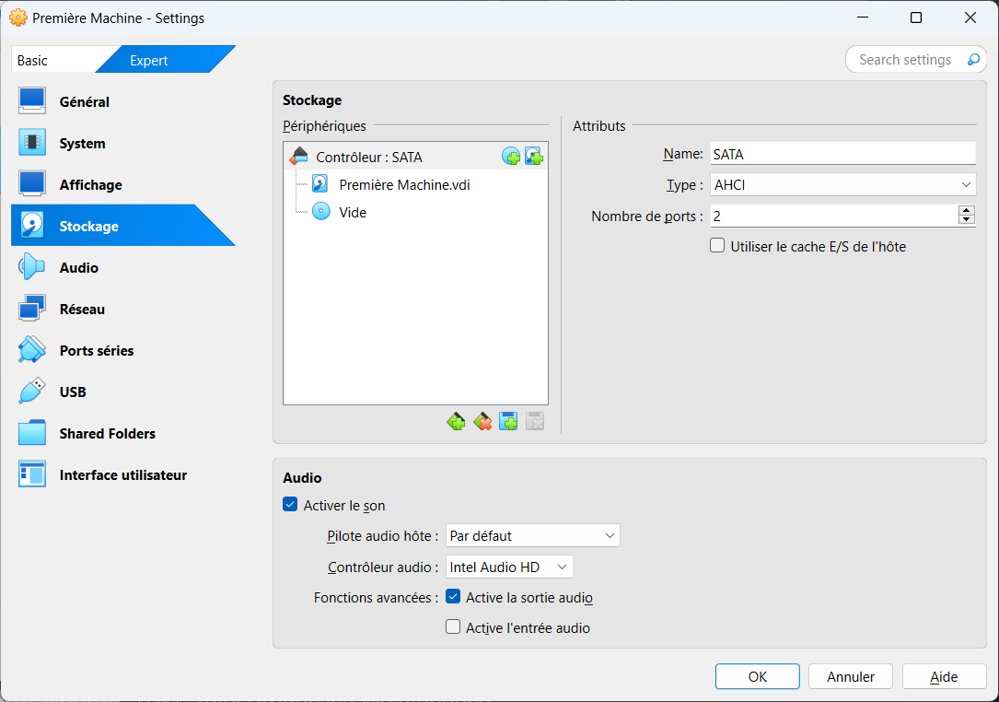
Stockage…. Attention
Contrôleur : Équivalent de la puce qui contrôle 1 ou plusieurs port sata.
Une carte mère peut avoir plusieurs contrôleurs
Disque… un disque :P
Si on veut en ajouter le + est en bas.
contrôleur
Ajouter un lecteurs
lecteurs
Ajouter un contrôleur

Slide 16
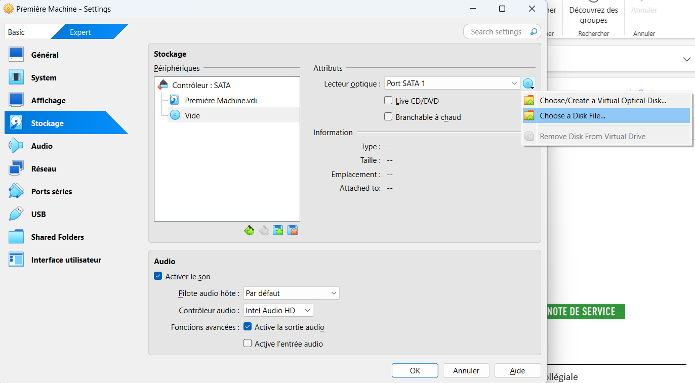
Lecteur CD
On peut mettre un « cd virtuel » dans une machine en configurant le fichier image. Exemple le fichier d’installation de windows ou de linux est généralement un fichier « .iso »
ATTENTION DE RETIRER LE DISQUE APRÈS INSTALLATION !

Slide 17
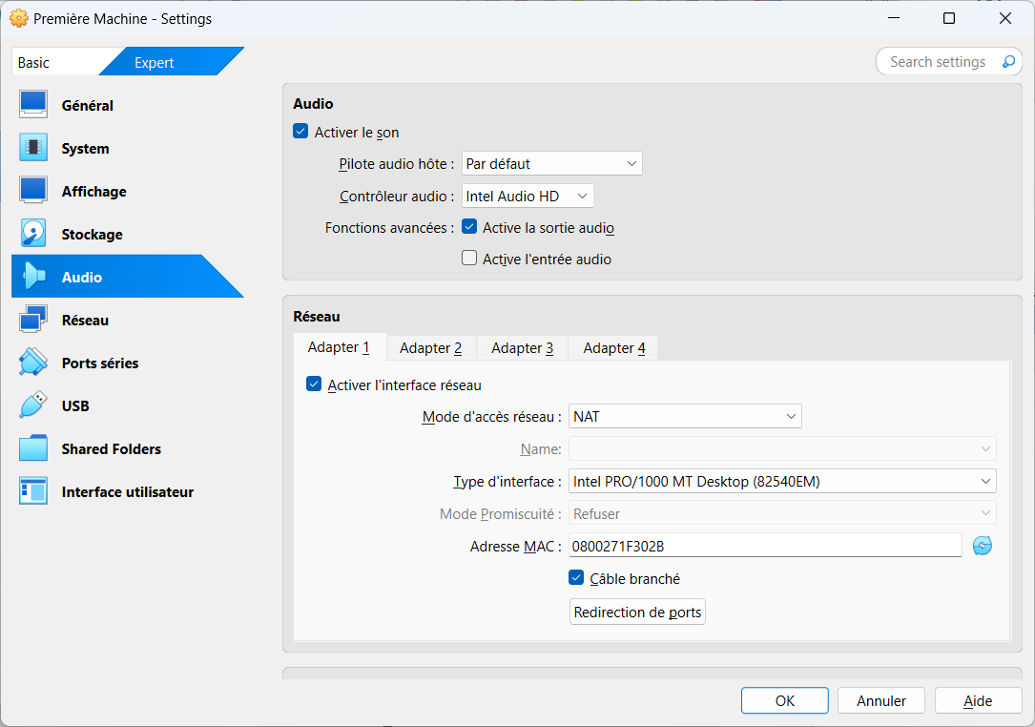
Son :explicite

Slide 18
Réseau : Boite énorme
Il y a plusieurs types de réseau avec virtualbox
NAT : network address translation (Comme chez vous, les machines virtuelles sont dans un réseau local et le modem / Routeur est votre portable)
Bridge : La machine virtuelle est présente sur le réseau comme votre portable. Comme si elle était « à côté de votre portable mais branché sur le même réseau que vous » (au cégep c’est moyennement bloqué sauf si…)

Slide 19
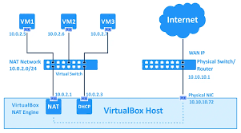
NAT : les vm se voient entre elles et ont accès à internet.

Slide 20
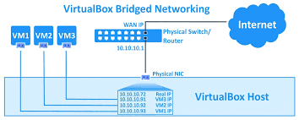
Chaque vm à une carte réseau sur votre portable. Donc chaque vm est comme… un ordinateur à coté de votre portable.

Slide 21
Réseau
Virtualbox est un monde en soit pour les configurations réseau.
Pour l’instant les 3 essentielles.
Aucun réseau
NAT
Bridge.

Slide 22
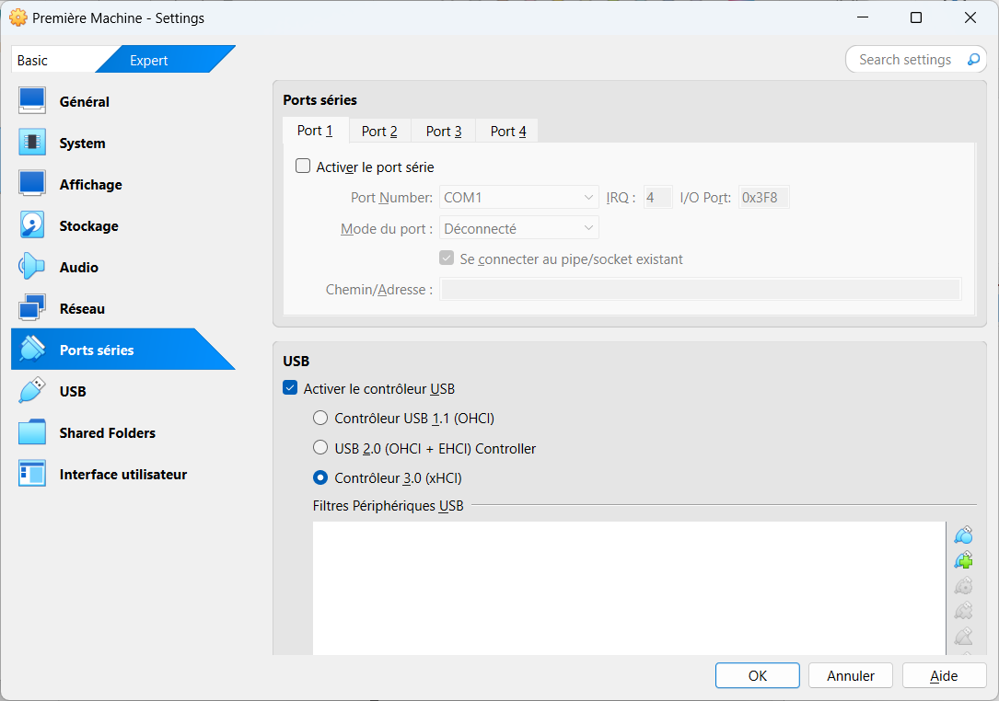
Port série et usb au besoin.

Slide 23
Dossier partagés. On peut partager des dossiers entre l’ordinateur hôte (votre pc) et celui de la machine virtuelle.

Slide 24
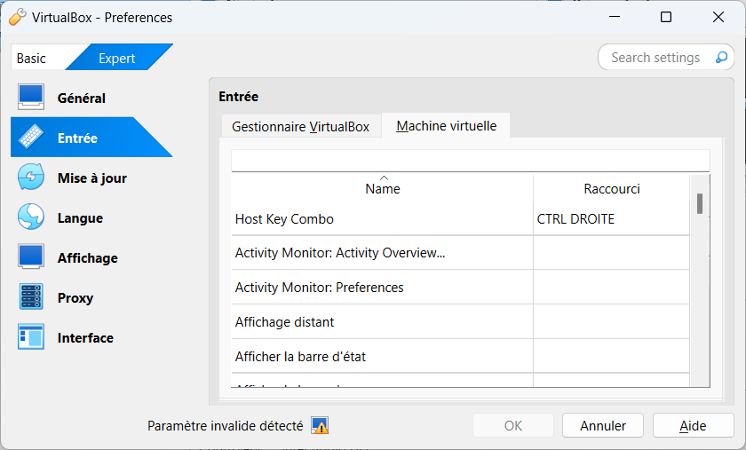
Configuration de la touche « hôte »
Il y a moyen d’exécuter une machine virtuelle en plein écran. Normalement pour quitter le mode on doit faire « hôte+touche quelconque »
Pour configurer la touche hôte :
Fichiers –> paramètres
Entrée –> Machine virtuelle

